Slide 1

BÁO CÁO TỔNG KẾT NCKH
NĂM HỌC 2025-2026
ĐỀ TÀI
“HỆ THỐNG ĐIỀU KHIỂN THIẾT BỊ NGOẠI VI TỪ XA SỬ DỤNG ESP32 KẾT HỢP GIAO DIỆN WEB VÀ NHẬN DẠNG CỬ CHỈ TỪ WEBCAM”

Slide 2
CHƯƠNG I. GIỚI THIỆU
CHƯƠNG II. THIẾT KẾ KIẾN TRÚC HỆ THỐNG
CHƯƠNG III. XÂY DỰNG HỆ THỐNG
CHƯƠNG IV. KẾT LUẬN VÀ HƯỚNG PHÁT TRIỂN

Slide 3
CHƯƠNG I. GIỚI THIỆU
1.1 Lí do chọn đề tài
1.2 Mục tiêu, nội dung, phương pháp nghiên cứu
1.3 Đối tượng và phạm vi nghiên cứu

Slide 4
CHƯƠNG I. GIỚI THIỆU
1.1 Lí do chọn đề tài
Xu hướng Công nghiệp 4.0: Hệ thống IoT chuyển mình từ "thu thập dữ liệu" sang "hiểu và tương tác thông minh“
Thị giác máy tính trên hệ nhúng: Không còn là bài toán xa xỉ, trở thành yêu cầu thiết yếu để nâng cao trải nghiệm người dùng.

Slide 5
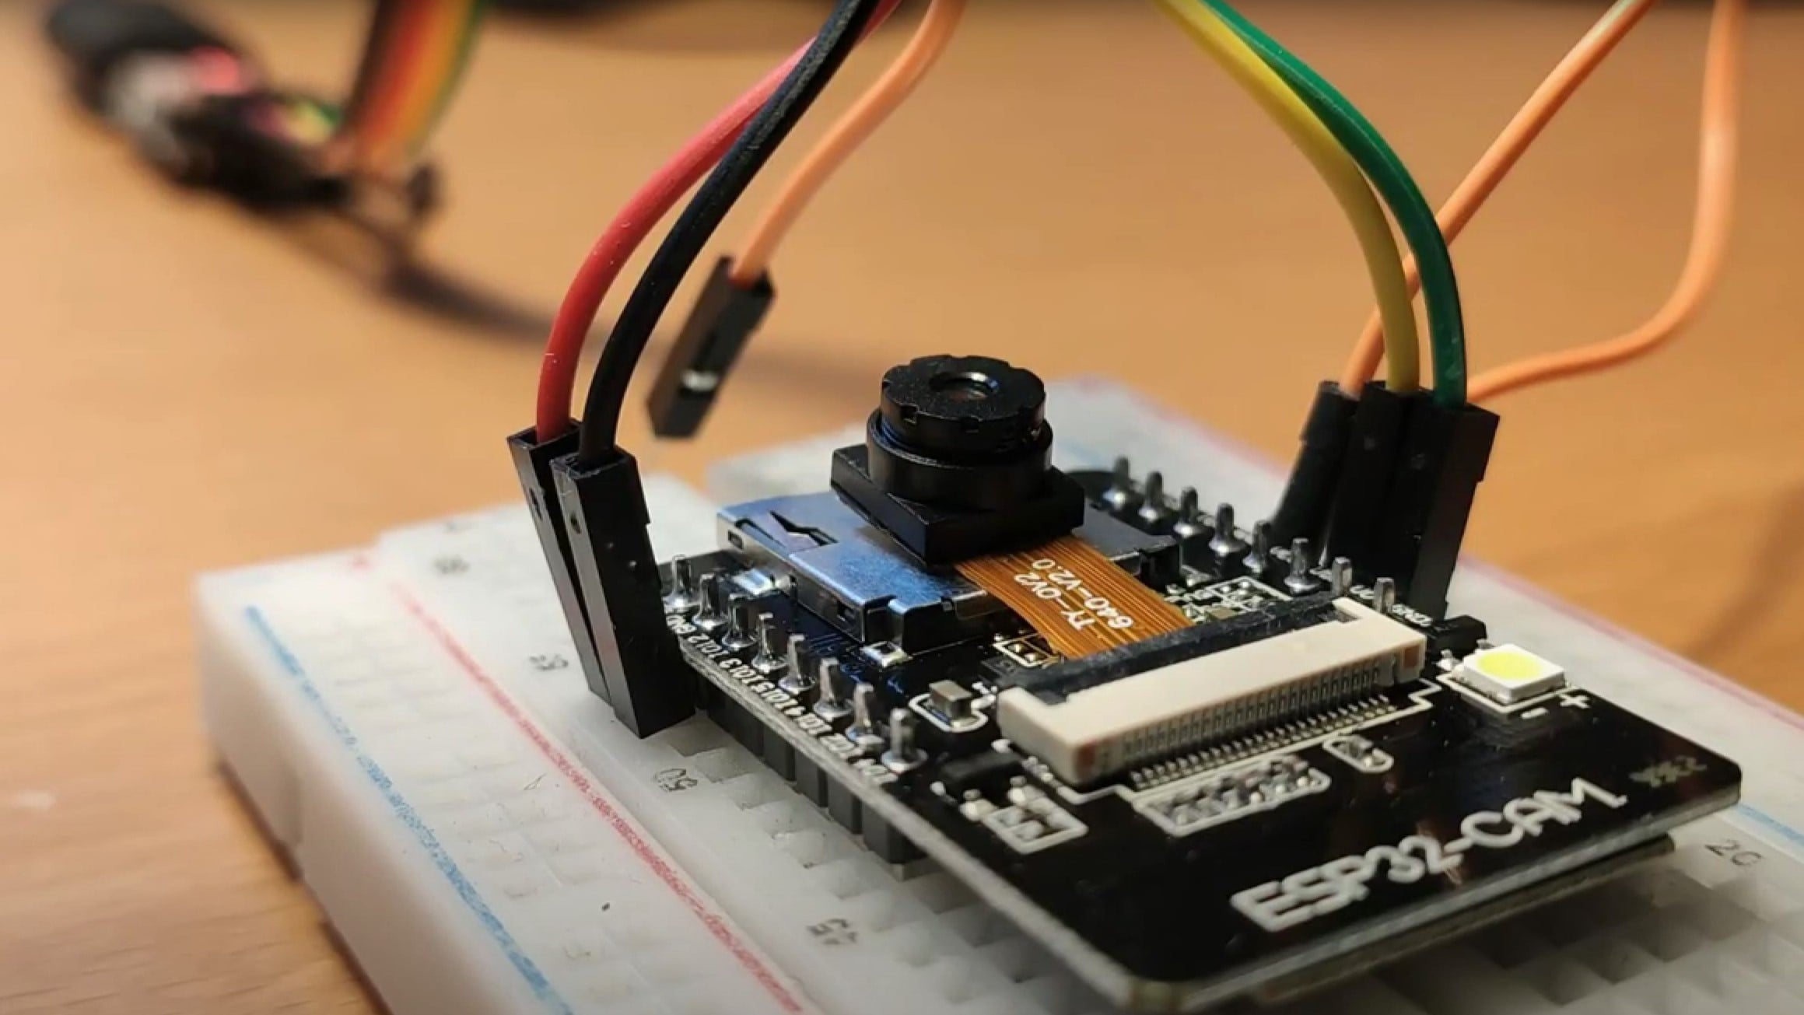
CHƯƠNG I. GIỚI THIỆU
1.1 Lí do chọn đề tài
LÍ DO 1:
Tối ưu Phần cứng: Chiến lược từ Module ESP32
Khả năng tích hợp linh hoạt giữa Wi-Fi, Bluetooth và năng lực xử lý mạnh mẽ trong một kiến trúc nhỏ gọn, chi phí thấp.
Giải pháp lý tưởng: Phá vỡ rào cản chi phí trong việc triển khai các hệ thống Smart Home quy mô lớn hiện nay.

Slide 6
CHƯƠNG I. GIỚI THIỆU
1.1 Lí do chọn đề tài
LÍ DO 2: Đột phá trong tương tác
Hỗ trợ Người khuyết tật: Phương thức điều khiển không phụ thuộc vào cầm nắm, hỗ trợ hòa nhập cho người hạn chế vận động.
Môi trường Vô trùng: Trong y tế hoặc thực phẩm, điều khiển không tiếp xúc giúp giảm thiểu rủi ro lây nhiễm chéo.
Nâng tầm Trải nghiệm: Loại bỏ phụ thuộc thiết bị trung gian, tạo ra phong cách sống hiện đại và đột phá cho người sử dụng.

Slide 7
CHƯƠNG I. GIỚI THIỆU
1.1 Lí do chọn đề tài
LÍ DO 3: THÁCH THỨC VÀ CƠ HỘI
Bài toán Kỹ thuật cao
Xử lý hình ảnh thời gian thực trên phần cứng hạn chế tài nguyên.
Tối ưu hóa độ trễ thông qua giao thức MQTT.
Đưa các thuật toán AI phức tạp vào ứng dụng thực tiễn trên hệ thống nhúng.
Nghiên cứu này là bước thực nghiệm quan trọng giúp nhóm hoàn thiện kỹ năng làm chủ công nghệ cao.

Slide 8
CHƯƠNG I. GIỚI THIỆU
1.2 Mục tiêu, nội dung, phương pháp nghiên cứu

Slide 9
CHƯƠNG I. GIỚI THIỆU
1.2.1 Mục tiêu nghiên cứu
Mục tiêu tổng quát:
Nghiên cứu, thiết kế và triển khai hệ thống điều khiển thông minh qua ESP32, ứng dụng Thị giác máy tính nhận diện cử chỉ tay thời gian thực nhằm thay thế phương thức vật lý truyền thống.
Thiết lập hạ tầng: Truyền tin qua giao thức MQTT đảm bảo độ trễ thấp và ổn định.
Tối ưu thuật toán: Tinh chỉnh MediaPipe đạt độ chính xác cao trong mọi ánh sáng.
Giao diện tương tác: Dashboard trực quan, tích hợp luồng video (stream) thực tế.
Kiểm chứng: Đánh giá hiệu năng dựa trên độ trễ, độ chính xác và tính ổn định.

Slide 10
CHƯƠNG I. GIỚI THIỆU
1.2.2 Nội dung nghiên cứu
Phần cứng: Thiết kế mạch ESP32 và module Relay điều khiển thiết bị.
Firmware: Phát triển mã nguồn xử lý tín hiệu MQTT trên vi điều khiển.
Xử lý ảnh: Cấu hình MediaPipe nhận dạng bộ cử chỉ (đóng/mở, số ngón tay).
Web Server: Phát triển ứng dụng Web tích hợp Dashboard và Video Stream.
Tích hợp: Kết nối hệ thống, thực nghiệm và đo đạc thông số thực tế.

Slide 11
CHƯƠNG I. GIỚI THIỆU
1.2.3 Phương pháp nghiên cứu
Phương pháp | Nội dung triển khai
Thực nghiệm (Experimental) | Xây dựng mô hình vật lý (Prototype) để kiểm chứng lý thuyết và các thông số thiết kế thực tế.
Mô hình hóa (Modeling) | Sử dụng sơ đồ khối, sơ đồ luồng dữ liệu (Data Flow) để thiết kế kiến trúc phần mềm và phần cứng.
So sánh & Tối ưu hóa | Thử nghiệm với các ngưỡng khoảng cách và điều kiện ánh sáng khác nhau để chọn tham số tối ưu cho AI.
Thử nghiệm thực tế | Đánh giá độ trễ và khả năng đáp ứng của hệ thống trong môi trường mạng thực tế (Field Testing).

Slide 12
CHƯƠNG I. GIỚI THIỆU
1.3 ĐỐI TƯỢNG VÀ PHẠM VI NGHIÊN CỨU

Slide 13
CHƯƠNG I. GIỚI THIỆU
1.3.1. ĐỐI TƯỢNG NGHIÊN CỨU
Hệ thống điều khiển: Phần cứng (ESP32, Relay) và Phần mềm (Giao thức MQTT, Web Server) điều khiển thiết bị ngoại vi.
Thị giác máy tính: Các mô hình nhận diện điểm mốc bàn tay (Hand Landmarks) sử dụng thư viện MediaPipe.
Tín hiệu cử chỉ: Lệnh điều khiển dựa trên chuyển động và khoảng cách giữa các bàn tay trong không gian Webcam.

Slide 14
CHƯƠNG I. GIỚI THIỆU
1.3.2. Phạm Vi Nghiên Cứu
Thiết bị & Không gian:
Điều khiển thiết bị điện AC (Đèn, quạt) và mô phỏng cửa tự động.
Môi trường phòng thí nghiệm/nhà ở có ánh sáng ổn định.
Nền tảng truyền tin:
Sử dụng Public Broker (HiveMQ) thông qua mạng Wi-Fi.
Giao thức truyền nhận dữ liệu MQTT tối ưu băng thông.

Slide 15
CHƯƠNG II. THIẾT KẾ KIẾN TRÚC HỆ THỐNG
2.1 Kiến trúc hệ thống
2.2 Phân tích chi tiết cấu hình phần cứng
2.3 Phân tích chi tiết cấu hình phần mềm

Slide 16
CHƯƠNG II. THIẾT KẾ KIẾN TRÚC HỆ THỐNG
2.1 Kiến trúc hệ thống

Slide 17
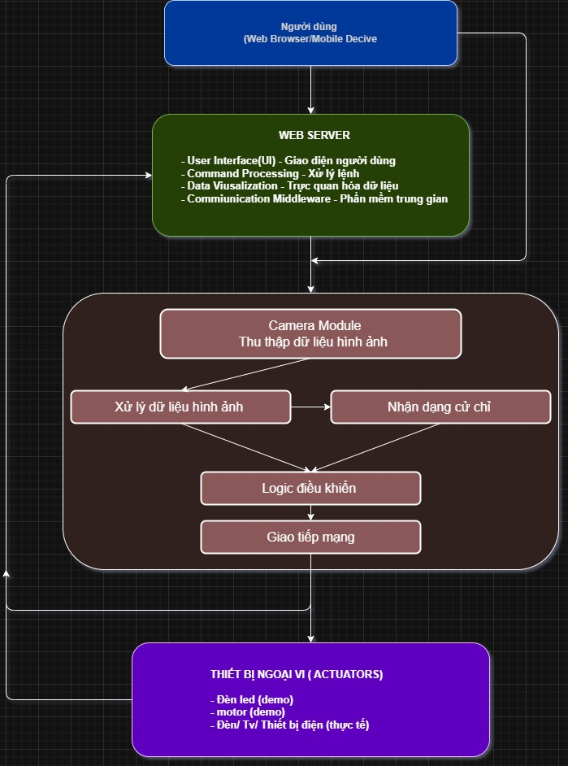
CHƯƠNG II. THIẾT KẾ KIẾN TRÚC HỆ THỐNG
2.1.1 Khối giao diện người dùng (User Interface – Web Dashboard)
Vai trò: Lớp tương tác trực tiếp với người dùng.
Chức năng:
Giám sát trạng thái thiết bị theo thời gian thực.
Hiển thị luồng video trực tiếp từ Webcam.
Gửi lệnh điều khiển thủ công qua giao diện Web.

Slide 18
CHƯƠNG II. THIẾT KẾ KIẾN TRÚC HỆ THỐNG
2.1.2 Khối xử lý thông mình (Python & MeidaPipe)
Vai trò: "Bộ não" tính toán của toàn bộ hệ thống.
Chức năng:
Thu thập dữ liệu hình ảnh từ Camera máy tính.
Sử dụng MediaPipe để nhận dạng tọa độ và cử chỉ tay.
Chuyển đổi cử chỉ thành lệnh điều khiển, đóng gói dưới dạng dữ liệu JSON.

Slide 19
CHƯƠNG II. THIẾT KẾ KIẾN TRÚC HỆ THỐNG
2.1.3 Khối truyền tin trung gian (HiveMQ Cloud)
Vai trò: Cầu nối liên lạc (Middleware) giữa AI và Phần cứng.
Chức năng:
Sử dụng giao thức MQTT (Cloud Broker HiveMQ).
Đảm bảo thông điệp chuyển phát nhanh, bảo mật và ổn định.
Kết nối không dây hoàn toàn giữa máy tính và vi điều khiển.

Slide 20
CHƯƠNG II. THIẾT KẾ KIẾN TRÚC HỆ THỐNG
2.1.4 Khối thực thi & Thiết bị ngoại vi (Hardware Layer – ESP32 & Actuators)
Vai trò: Trạm thu nhận và điều khiển trực tiếp thiết bị.
Thành Phần: ESP32, Relay, Đèn, Cửa nhà.
Chức năng:
Giải mã gói tin JSON nhận được từ MQTT.
Kích hoạt các chân GPIO để điều khiển Relay/Thiết bị.
Gửi phản hồi trạng thái ngược lại giao diện Web.

Slide 21
CHƯƠNG II. THIẾT KẾ KIẾN TRÚC HỆ THỐNG
2.2 Phân Tích Chi Tiết Cấu Hình Phần Cứng

Slide 22
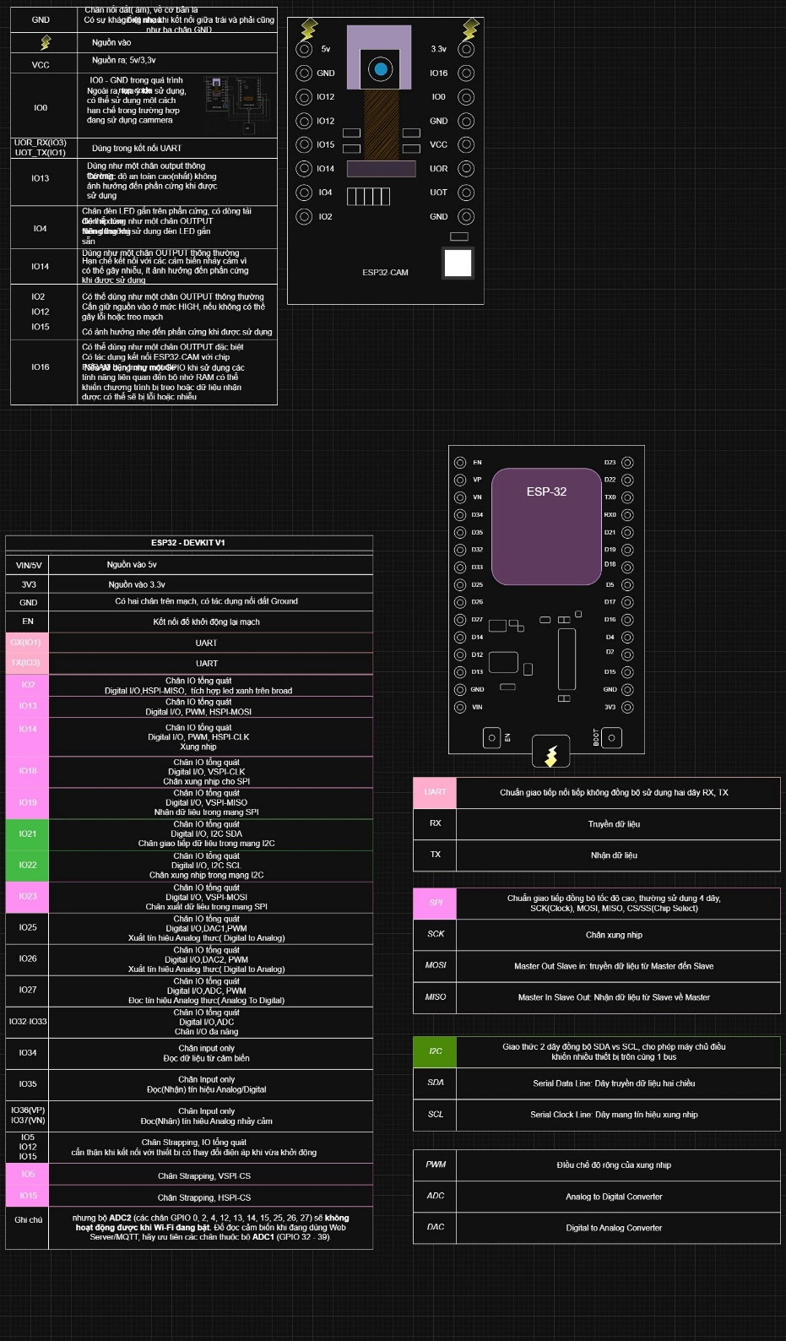
CHƯƠNG II. THIẾT KẾ KIẾN TRÚC HỆ THỐNG
2.2.1 Vi điều khiển ESP32
Bộ xử lý lõi kép: Xtensa® Dual-Core 32-bit LX6, xung nhịp 240 MHz. Xử lý song song đa tác vụ hiệu quả.
Kết nối không dây: Wi-Fi 2.4 GHz & Bluetooth 4.2 tích hợp. Hỗ trợ giao thức ESP-NOW ổn định.
Bộ nhớ lưu trữ: 520 KB SRAM & 4 MB Flash. Đáp ứng tốt việc lưu trữ mã nguồn và xử lý gói tin JSON.
Hệ thống I/O: 30 chân GPIO hỗ trợ UART, SPI, I2C và PWM (điều khiển LED, động cơ Servo).

Slide 23
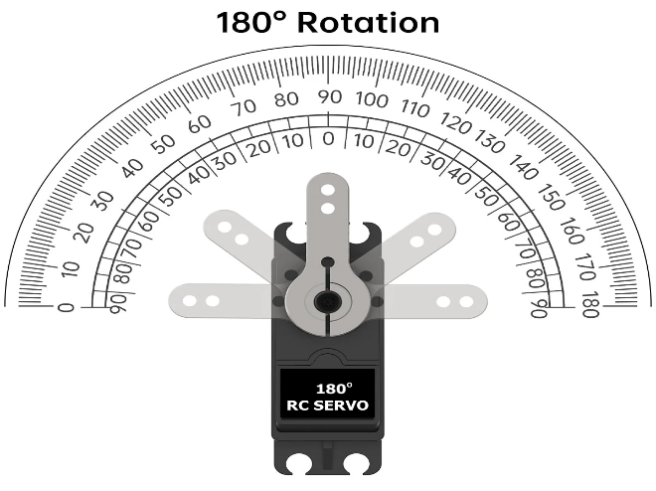
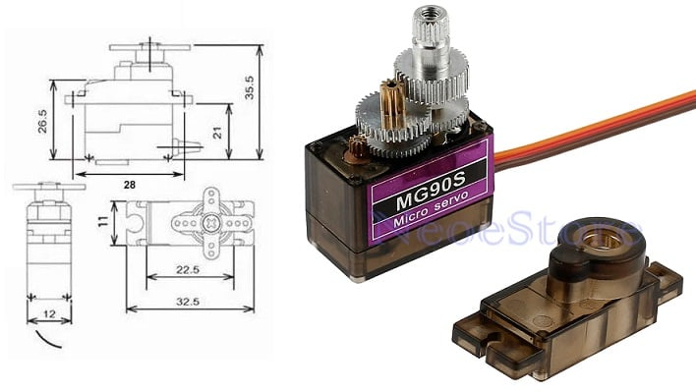
CHƯƠNG II. THIẾT KẾ KIẾN TRÚC HỆ THỐNG
2.2.2 Thiết Bị Ngoại Vi
Mô hình Demo trực quan
Sử dụng các linh kiện nhỏ gọn để mô phỏng hệ thống thực tế:
Đèn LED (3.3V-5V): Mô phỏng bóng đèn chiếu sáng.
Servo MG90s: Mô phỏng khóa cửa/cửa tự động.
Hình 3: Servo 180
Đặc tính kỹ thuật MG90s
Độ bền cao: 100% bánh răng kim loại, hạn chế mòn/gãy khi tải trọng lớn.
Sức mạnh: Momen xoắn 2.2kg/cm (6V), đủ lực kéo các cánh cửa mô hình.
Hiệu suất: Quay 180°, tốc độ 0.1s/60°, phản hồi tức thì các lệnh điều khiển.
Điều khiển: Xung PWM tần số 50Hz (Chu kỳ 20ms) trực tiếp từ ESP32.
Hình 4: Servo MG90S

Slide 24
CHƯƠNG II. THIẾT KẾ KIẾN TRÚC HỆ THỐNG
2.2.2 Thiết Bị Ngoại Vi
Sơ đồ nối dây MG90s
Dây Cam: Tín hiệu (PWM - GPIO ESP32)
Dây Đỏ: Nguồn Dương (5V +)
Dây Nâu: Nguồn Âm (GND -)
Hình 3: Servo 180
Hình 4: Servo MG90S

Slide 25
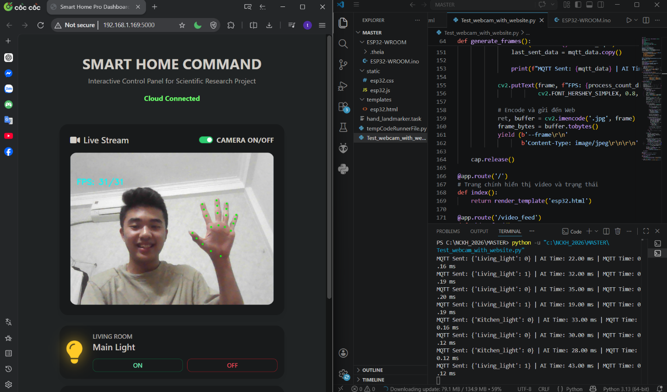
CHƯƠNG II. THIẾT KẾ KIẾN TRÚC HỆ THỐNG
2.2.3 Hệ thống giám sát trung tâm(Máy chủ)
Vai trò Máy chủ xử lý (Server)
Hiệu năng mạnh mẽ: Vi xử lý vượt trội hơn các MicroController, đảm bảo vận hành mượt mà với độ trễ cực thấp.
Dữ liệu trực tiếp: Webcam thu hình 30 FPS, xử lý tại chỗ không qua trung gian, tránh thất thoát dữ liệu.
Giảm tải cho ESP32: Tập trung tác vụ AI nặng lên Laptop, ESP32 chỉ đóng vai trò nhận lệnh và thực thi.

Slide 26
CHƯƠNG II. THIẾT KẾ KIẾN TRÚC HỆ THỐNG
2.2.3 Hệ thống giám sát trung tâm(Máy chủ)
Luồng xử lý dữ liệu AI
Thu thập dữ liệu: Webcam ghi hình liên tục trong điều kiện lý tưởng (30 fps).
Tiền xử lý hình ảnh: Chuyển đổi không gian màu RGB và chuẩn hóa dữ liệu đầu vào.
Phân tích cử chỉ: Sử dụng mô hình MediaPipe để trích xuất tọa độ bàn tay.
Đóng gói & Truyền tin: Lệnh điều khiển đóng gói dạng JSON, gửi qua MQTT đến ESP32.

Slide 27
CHƯƠNG II. THIẾT KẾ KIẾN TRÚC HỆ THỐNG
2.3 Phân Tích Chi Tiết Cấu Hình Phần Mềm

Slide 28
CHƯƠNG II. THIẾT KẾ KIẾN TRÚC HỆ THỐNG
2.3.1 Thư Viện MediaPipe và Bài Toán Landmark Detection
Cấu hình & Phân loại
Multi-hand Tracking (num_hands=2): Theo dõi đồng thời hai bàn tay, cho phép các kịch bản tương tác phức tạp.
Handedness Classification: Phân biệt chính xác Trái/Phải để gán quyền (Mapping):
Tay Trái Điều khiển đèn phòng khách (Living_light).
Tay Phải Điều khiển đèn phòng bếp (Kitchen_light).
Logic hình học & Tối ưu
Nhận diện đóng/mở: So sánh tọa độ trục Y giữa đầu ngón (**Tip**) và khớp ngón (**Pip**).
Logic khoảng cách (Euclidean): Tính toán khoảng cách giữa hai đầu ngón trỏ để điều khiển Cửa bảo mật (Door).
d = √[(x2-x1)² + (y2-y1)²]
Chế độ RunningMode.VIDEO: Sử dụng timestamp_ms để dự đoán vị trí từ khung hình trước, giúp luồng nhận diện mượt mà (30 FPS).
Default State: Trạng thái nắm tay (Fist Hand) mặc định là OFF (Giá trị 0).

Slide 29
CHƯƠNG II. THIẾT KẾ KIẾN TRÚC HỆ THỐNG
2.3.2 Lí do lựa chọn thư viện MediaPipe trong dự án
Đặc điểm so sánh | YOLOv8-pose / OpenPose | MediaPipe Hand Landmarker
Yêu cầu phần cứng | Cao: Cần GPU rời (Nvidia RTX...) để đạt tốc độ thực tế. | Thấp: Tối ưu hóa cực tốt cho CPU máy tính phổ thông.
Độ chi tiết bàn tay | Chỉ nhận diện tư thế người (Pose), ít điểm chi tiết trên tay. | Cung cấp bản đồ 21 điểm Landmark chi tiết cho mỗi bàn tay.
Tốc độ xử lý | Nặng nề, độ trễ cao khi chạy trên laptop thường. | Siêu nhanh: Trung bình 22.56ms/khung hình (Real-time).
Khả năng ứng dụng | Phù hợp nhận diện hành động toàn thân (ngã, chạy...). | Tối ưu cho IoT: Điều khiển thiết bị qua cử chỉ ngón tay chính xác.
Chi phí triển khai | Đắt đỏ do yêu cầu hạ tầng máy tính mạnh. | Tiết kiệm: Phù hợp với hạ tầng nhà thông minh bình dân.

Slide 30
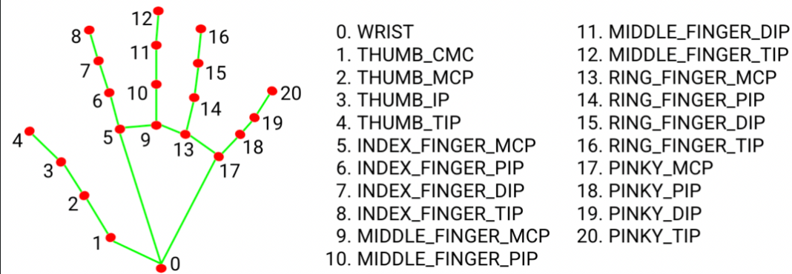
CHƯƠNG II. THIẾT KẾ KIẾN TRÚC HỆ THỐNG
2.3.2 Lí do lựa chọn thư viện MediaPipe trong dự án
Quy trình xử lý 2 giai đoạn:
Palm Detector (Bộ phát hiện lòng bàn tay):
Xác định vùng chứa bàn tay trong khung hình. Hoạt động ổn định hơn so với việc phát hiện ngón tay (vốn dễ biến dạng).
2. Hand Landmark Model:
Trích xuất 21 tọa độ 3D (x, y, z) tại các khớp xương và đầu ngón tay.

Slide 31
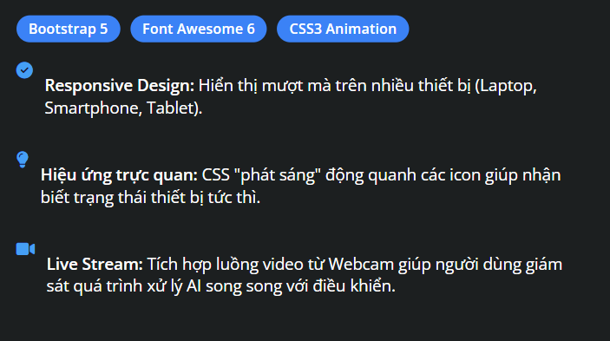

CHƯƠNG II. THIẾT KẾ KIẾN TRÚC HỆ THỐNG
2.3.3 Web Server (Giao diện người dùng và điều khiển)
Thiết kế giao diện(Frontend):
Logic truyền tin MQTT
Độ trễ thấp: Thay thế HTTP truyền thống, tối ưu hóa tốc độ đóng/ngắt Relay.
Đồng bộ trạng thái: Đảm bảo trạng thái trên Web và thiết bị thực luôn nhất quán.

Slide 32
CHƯƠNG II. THIẾT KẾ KIẾN TRÚC HỆ THỐNG
2.3.4 Ưu thế của giao thức MQTT trong hệ thống
Khái niệm cốt lõi của giao thức MQTT
Topic (Chủ đề): Là "địa chỉ" phân loại dữ liệu dạng nhánh cây. VD: nha/phong_khach/den
Publish (Gửi): Hành động ném dữ liệu kèm nhãn Topic lên Broker mà không cần biết người nhận.
Subscribe (Nhận): Đăng ký lắng nghe Topic. Broker tự động đẩy dữ liệu mới về Subscriber tức thì.

Slide 33
CHƯƠNG II. THIẾT KẾ KIẾN TRÚC HỆ THỐNG
2.3.4 Ưu thế của giao thức MQTT trong hệ thống
B. Ưu thế vượt trội của MQTT trong hệ thống
Tối ưu thiết bị nhúng (Lightweight): Header chỉ từ 2 byte, giảm tải xử lý cho ESP32 và tiết kiệm băng thông so với HTTP.
Cơ chế "Đẩy" (Real-time): Dữ liệu truyền tức thì khi có sự kiện (Event-driven). Phản hồi Relay gần như không có độ trễ.
Mạng không ổn định: Duy trì "Keep Alive" và tự động kết nối lại. QoS mức 1 đảm bảo tin nhắn đến đích ít nhất 1 lần.
Tiết kiệm năng lượng: ESP32 không cần thăm dò (polling) Server liên tục, giảm gánh nặng xử lý và tránh quá tải.

Slide 34
CHƯƠNG II. THIẾT KẾ KIẾN TRÚC HỆ THỐNG
2.3.5 CLOUD (HIVEMQ BROKER)
Trung tâm điều phối thông điệp:
Mô hình Pub/Sub: Quản lý luồng dữ liệu giữa Máy tính (AI) và ESP32 thông qua Topic data.
Độ trễ thấp: Duy trì phiên làm việc (session) bền vững, đảm bảo phản hồi tức thì ngay cả khi mạng dao động.
Linh hoạt địa lý: Hạ tầng Cloud cho phép điều khiển thiết bị từ bất cứ đâu có kết nối Internet.
Bảo mật & Tin cậy:
Xác thực định danh: Kiểm soát Username/Password khai báo đồng bộ trong esp32.js và mã nguồn Python.
Mã hóa dữ liệu TLS/SSL: Sử dụng các cổng bảo mật để ngăn chặn tấn công đánh cắp dữ liệu:
Cổng 8883: TLS/SSL (MQTTS)
Cổng 8884: WebSocket (WSS)

Slide 35
CHƯƠNG III. XÂY DỰNG HỆ THỐNG
3.1 Thiết lập server MQTT trên nền tảng cloud của HiveMQ
3.2 Lập trình ESP32
3.3 Xây dựng giao diện Web
3.4 Nhận dạng cử chỉ

Slide 36
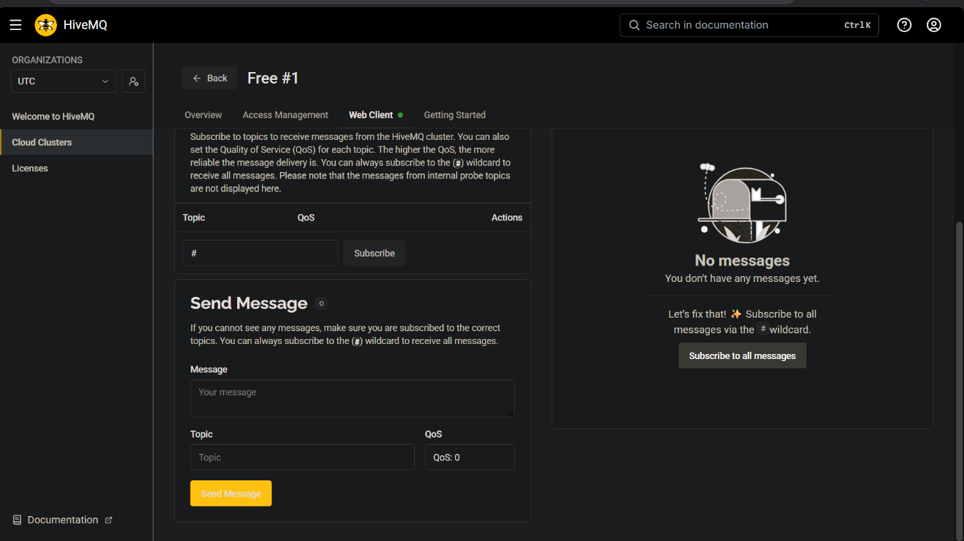
CHƯƠNG III. XÂY DỰNG HỆ THỐNG
3.1 Thiết lập server MQTT trên nền tảng cloud của HiveMQ

Slide 37
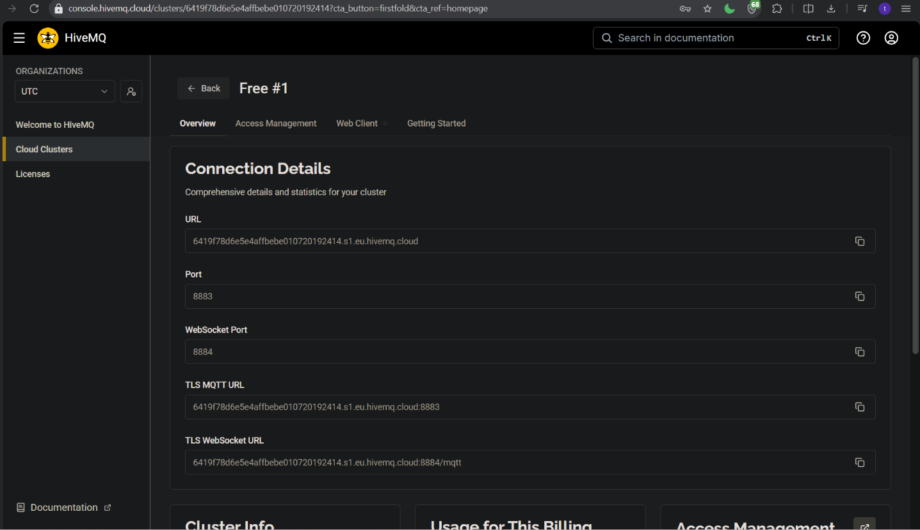
CHƯƠNG III. XÂY DỰNG HỆ THỐNG
3.1 Thiết lập server MQTT trên nền tảng cloud của HiveMQ
Khởi tạo Cloud Cluster
Hệ thống triển khai trên hạ tầng HiveMQ Cloud, cung cấp địa chỉ định danh duy nhất (Broker URL):
Thiết lập giao thức kết nối
Cổng 8883 MQTT Standard: Sử dụng chứng chỉ TLS/SSL mã hóa dữ liệu 2 chiều: Máy chủ ⬌ Broker ⬌ ESP32.
Cổng 8884 / 443 MQTT over WebSockets: Đảm bảo cập nhật trạng thái thiết bị lên giao diện Web theo thời gian thực mà không bị gián đoạn.

Slide 38
CHƯƠNG III. XÂY DỰNG HỆ THỐNG
3.1 Thiết lập server MQTT trên nền tảng cloud của HiveMQ
Quản lí danh tính:Xác thực truy cập: Thiết lập quy tắc kiểm tra nghiêm ngặt.
Chỉ định danh qua Username và Password.
Ngăn chặn các truy cập trái phép vào kênh điều khiển.

Slide 39
CHƯƠNG III. XÂY DỰNG HỆ THỐNG
3.2 Lập trình ESP32

Slide 40
CHƯƠNG III. XÂY DỰNG HỆ THỐNG
3.2.1 Cấu Hình Kết Nối Wifi
Quy trình thực hiện (Setup)
Thiết lập thông số:
Khai báo SSID (Tên mạng) và PASSWORD ngay tại giai đoạn khởi tạo setup().
2. Vòng lặp chờ kết nối:
Sử dụng WiFi.status() để kiểm tra trạng thái liên tục cho đến khi nhận được IP cục bộ.
3. Xác nhận sẵn sàng:
Thông báo "Connected!" qua Serial Monitor là tiền đề để thiết lập kết nối SSL/MQTT.

Slide 41
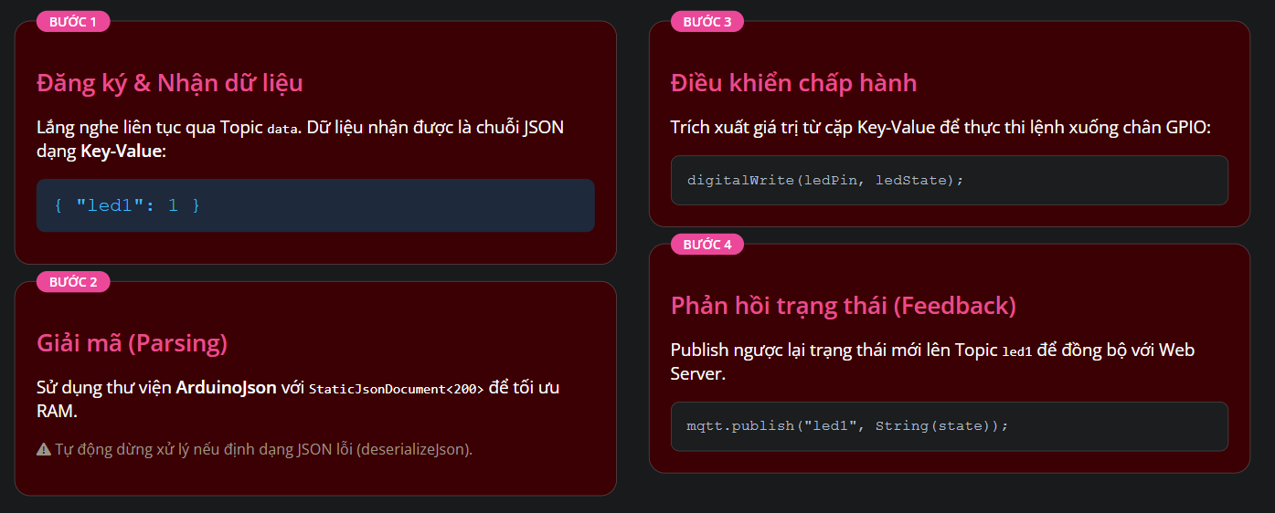
CHƯƠNG III. XÂY DỰNG HỆ THỐNG
3.2.2 Nhận lệnh và xử lí điều khiển

Slide 42
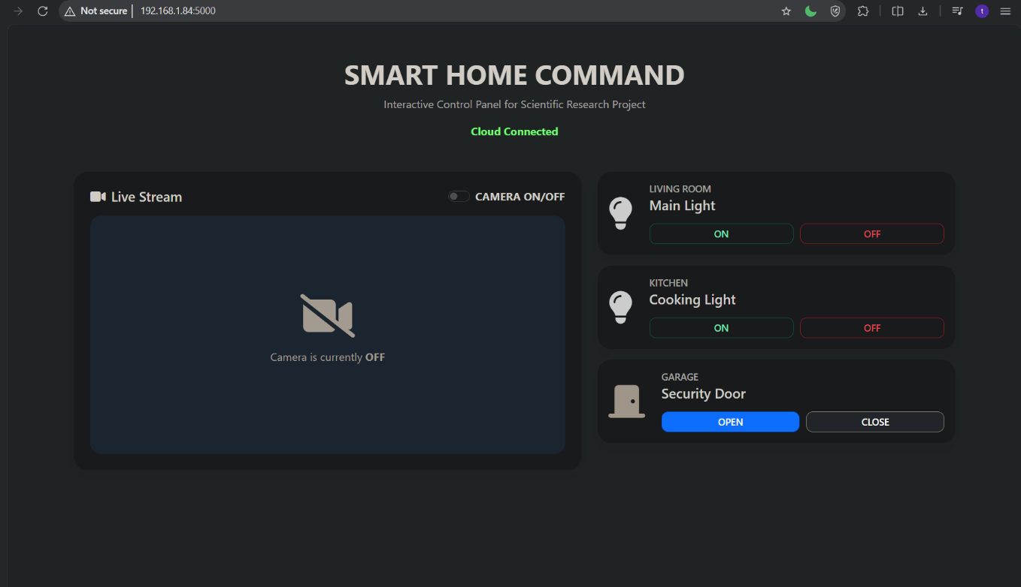
CHƯƠNG III. XÂY DỰNG HỆ THỐNG
3.3 Xây dựng giao diện Web

Slide 43

CHƯƠNG III. XÂY DỰNG HỆ THỐNG
3.3.1 Giao diện điều khiển Web và cơ chế tương tác đa thiết bị
Cấu trúc Bảng điều khiển
Đồng bộ trạng thái (State Sync)
Đảm bảo tính nhất quán giữa thế giới thực và giao diện số thông qua hàm:
Được xây dựng trên nền tảng HTML5, CSS3, JavaScript, phân chia khu vực quản lý trực quan:
Lắng nghe phản hồi xác nhận từ ESP32.
Cập nhật ngay lập tức giao diện người dùng (UI).
Xử lý bất đồng bộ, không gây gián đoạn trải nghiệm.

Slide 44
CHƯƠNG III. XÂY DỰNG HỆ THỐNG
3.3.1 Giao diện điều khiển Web và cơ chế tương tác đa thiết bị
Giao thức điều khiển (Control Path)
JavaScript đóng gói lệnh thành chuỗi JSON động để điều khiển đa thiết bị trên một Topic:
{"Door": 1}

Slide 45
CHƯƠNG III. XÂY DỰNG HỆ THỐNG
3.3.2 Hiển thị trạng thái hệ thống
Xử lý phản hồi (onMessageArrived)
Trạng thái Cloud
Giám sát kết nối HiveMQ Broker thông qua 3 sự kiện chính:
onConnect: Kết nối thành công.
onFail: Lỗi kết nối ban đầu.
onConnectionLost: Mất kết nối đột ngột.
Lắng nghe (Subscription): Web duy trì kết nối và đăng ký Topic trạng thái để nhận tin từ ESP32.
Phân tích (Parsing): Chuyển đổi payloadString thành đối tượng JSON để xử lý Logic.
Cập nhật DOM: Tự động thay đổi Icon (Font Awesome) và Hiệu ứng CSS (light-on, door-open).

Slide 46
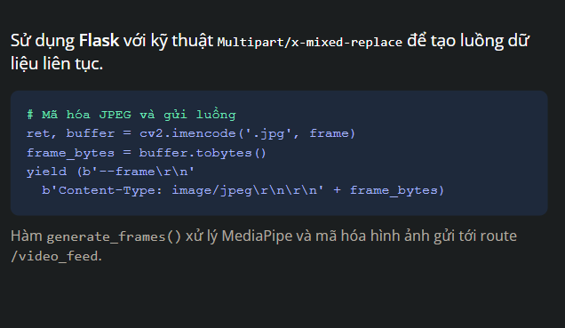
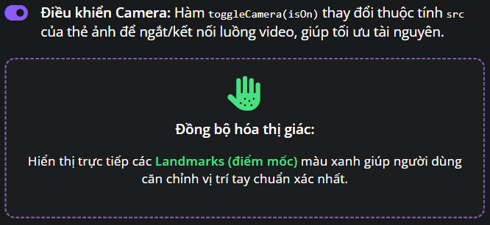
CHƯƠNG III. XÂY DỰNG HỆ THỐNG
3.3.3 Hiển thị Webcam và tương tác thời gian thực
Cơ chế Truyền tải (Streaming)
Camera Toggle & Đồng bộ

Slide 47
CHƯƠNG III. XÂY DỰNG HỆ THỐNG
3.4 Nhận dạng cử chỉ

Slide 48
CHƯƠNG III. XÂY DỰNG HỆ THỐNG
3.4.1 Điều khiển đèn độc lập
Tay Trái: Hệ thống nhận diện nhãn Left. Khi người dùng thực hiện cử chỉ xòe tay (hàm is_hand_open trả về True), lệnh {"Kitchen_light": 1} được gửi đi để bật đèn bếp. Ngược lại, khi nắm tay, đèn bếp sẽ tắt.
Tay Phải: Hệ thống nhận diện nhãn Right. Tương tự, cử chỉ xòe/nắm tay sẽ điều khiển trạng thái bật/tắt của đèn phòng khách (Living_light).

Slide 49
CHƯƠNG III. XÂY DỰNG HỆ THỐNG
3.4.2 Điều khiển cửa nhà
Đây là tính năng tương tác không gian. Khi phát hiện cả hai tay cùng giơ ngón trỏ, hệ thống tính toán khoảng cách Euclidean giữa hai đầu ngón trỏ.
Cử chỉ Mở: Khi kéo hai ngón trỏ ra xa (khoảng cách $> 100$ pixel), hệ thống gửi lệnh {"Door": 1}.
Cử chỉ Đóng: Khi thu hẹp hai ngón trỏ lại gần (khoảng cách $< 100$ pixel), hệ thống gửi lệnh {"Door": 0}

Slide 50
CHƯƠNG IV. KẾT LUẬN VÀ HƯỚNG PHÁT TRIỂN
4.1 KẾT QUẢ THỰC TẾ
4.2 Phân tích hiệu năng hệ thống
4.3 Hướng phát triển

